Slide 1
Русский язык
6
класс
Тема:
Как назвать людей по профессии
Все профессии важны,
Выбирай на вкус.

Slide 2
Сегодня на уроке мы
1.Порешаем кроссворд, отгадывая загадки.
2.Научимся правильно называть профессии мужского и женского рода.
3. Вместе с Анваром побываем в разных кружках и студиях.
4. Поработаем с учебником. Выполним упражнения.
Почитаем стихи. Узнаем новые слова.

Slide 3
кроссворд
Кто хлопочет с поварёшкой, Варит вкусный суп с картошкой?
2. Он и волк, и Дед Мороз. И смешит ребят до слез.
В прошлый раз был педагогом, Послезавтра - машинист. Должен знать он очень много, Потому, что он...
3. Кирпичи кладет он в ряд, Строит садик для ребят Не шахтер и не водитель, Дом нам выстроит..
4.Правила движения Знает без сомнения. Вмиг заводит он мотор, На машине мчит...
5.Громко прозвенел звонок, В классе начался урок. Знает школьник и родитель —Проведет урок...
6. Напрягите-ка умишки! Кто для деток пишет книжки?
7. Кто пасет овец и коз, Там, где луг травой зарос.
8.Самолет парит, как птица, Там - воздушная граница.
На посту и днем, и ночью Наш солдат - военный...
9.Мастерица на все руки Нам сошьет пиджак и брюки. Не закройщик, не ткачиха. Кто она, скажи?
п о в а р
 |  |  |  | 1
 |  |  | 2
 | 3
 |  | 4
5
 |  | 6
 |  | 7
8
а р т и с т
с т р о и т е л ь
ш о ф ё р
у ч и т е л ь
п и с а т е л ь
п а с т у х
л ё т ч и к
п о р т н и х а

Slide 4
 |  |  |  |  | п | о | в | а | р
 |  |  |  | а | р | т | и | с | т
 |  | с | т | р | о | и | т | е | л | ь
 |  |  | ш | о | ф | ё | р
 | у | ч | и | т | е | л | ь
 |  |  | п | и | с | а | т | е | л | ь
 |  |  | п | а | с | т | у | х
 | л | ё | т | ч | и | к
п | о | р | т | н | и | х | а

Slide 5
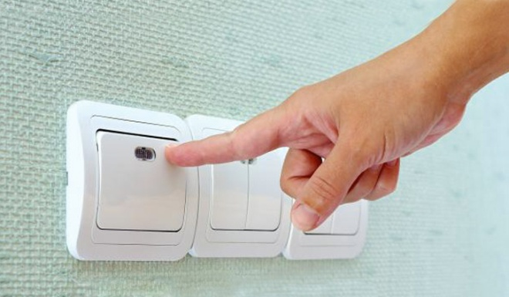
Как назвать людей по профессии?
учить
водить
строить
писать
преподавать
учитель
водитель
строитель
писатель
преподаватель
учительница
водительница
строитель
писательница
преподавательница
-тель-
-ниц-
выключать – выключатель
двигать - двигатель
заменить - заменитель

Slide 6
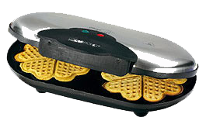
работать
защитить
работник
защитник
работница
защитница
-ник-
-ниц-
летать
переводить
лётчик
переводчик
лётчица
переводчица
-чик-
-чиц-
чайник
вафельница
барабанщик
барабанчик

Slide 7
-тель- | учитель | (-тель-)-ниц- | учительница
-ник- | защитник | -ниц- | защитница
-чик- -щик- | лётчик наборщик | -чиц- -щиц- | лётчица наборщица
-ист- | журналист | (-ист-)-к- | журналистка
-ец- | певец | -иц- | певица
Как назвать людей по профессии

Slide 8
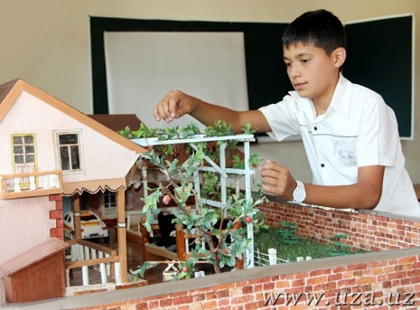
-Тебе нравится строить модели домов?
- Сейчас я занимаюсь в кружке моделистов. А потом мечтаю стать строителем.

Slide 9
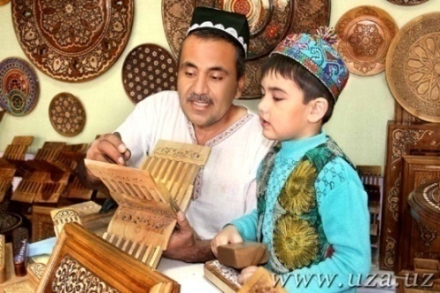
- Как научиться делать такие красивые вещи?
- Резчику нужны талант и терпение. Резать дерево надо аккуратно.

Slide 10
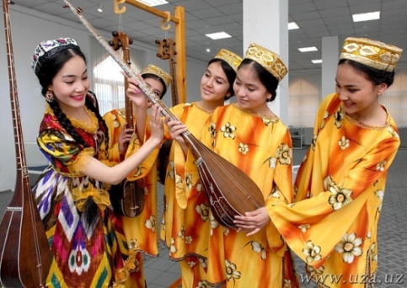
- Почему вы пришли в группу дутаристов?
-Нам очень нравится дутар. Мы хотим стать дутаристками.

Slide 11
Упражнение 1.Образуйте названия профессий по образцу.
Слушать – слушатель, слушательница; учить, преподавать, читать, мечтать, жить, водить, получать, спасать.
Бетон делает бетонщик, а сборку деталей – сборщик, камень складывает …, набор в газете делает…, в бане работает… .
Перевод делает переводчик или переводчица; заказ получает …, совет даёт …, учёт ведёт…, в буфете работает …, летает на самолёте … .
Футбол – футболист, футболистка; волейбол, баскетбол, хоккей, гандбол, шахматы.

Slide 13
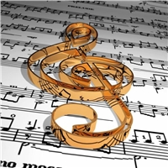
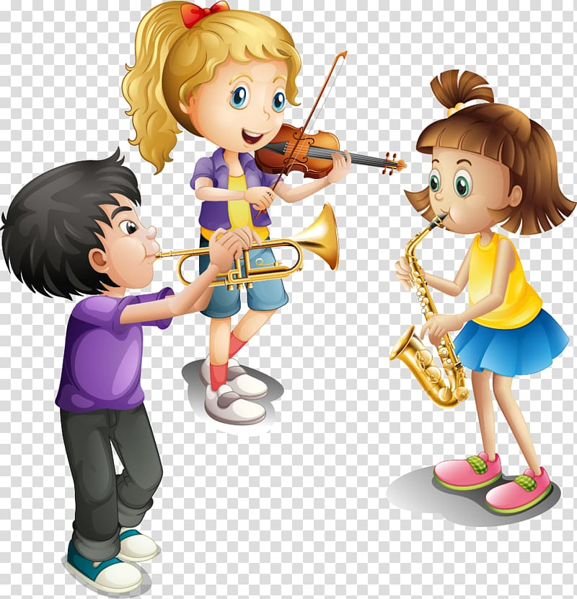
Упражнение 2
Скажите, как надо называть музыкантов, которые играют на этих музыкальных инструментах. Запишите в тетрадь по образцу.
Образец: баян – баянист.
Гитара, флейта, дойра, дутар, аккордеон, пианино, саксофон.

Slide 14
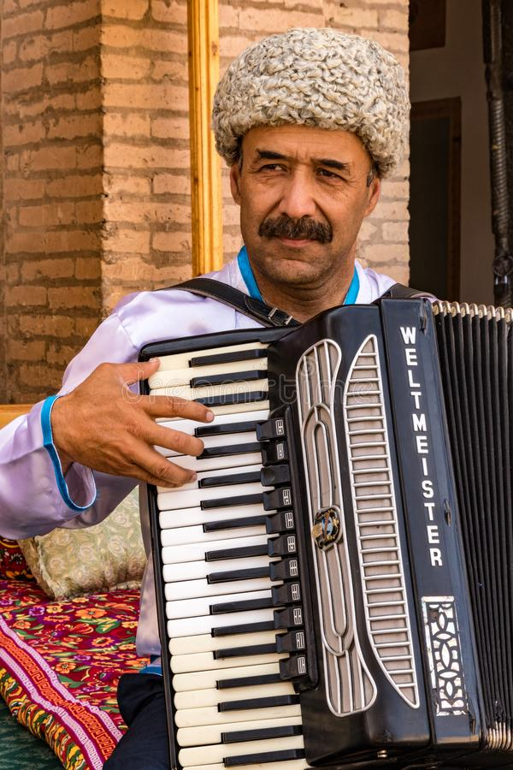
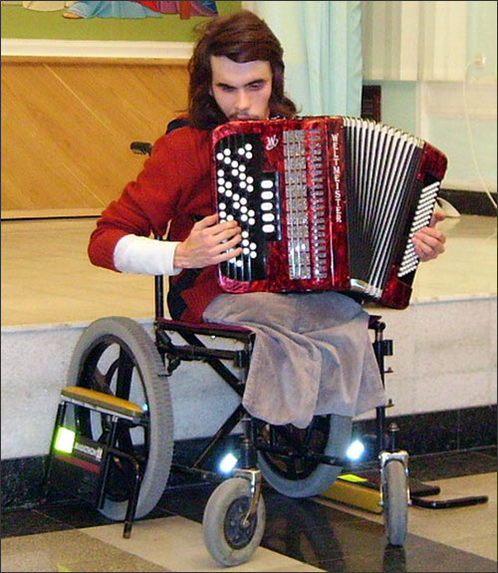
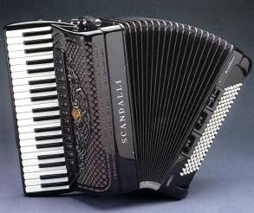
аккордеонист
баянист

Slide 15
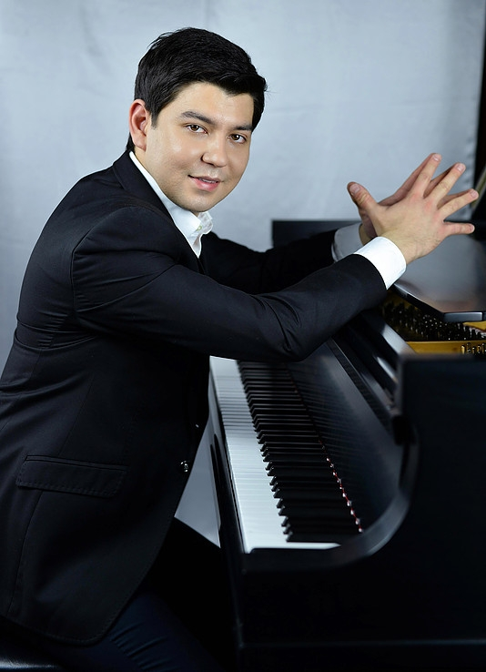
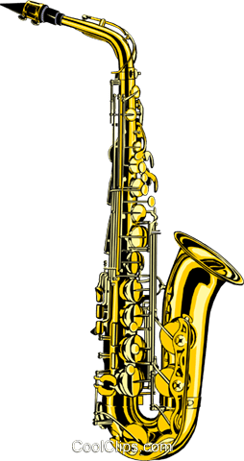
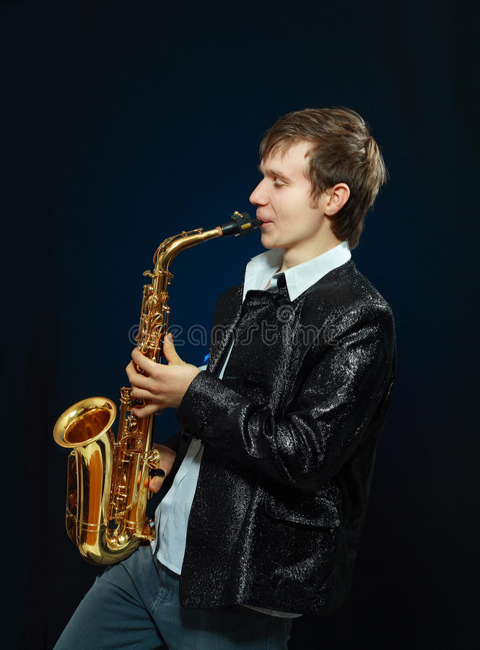
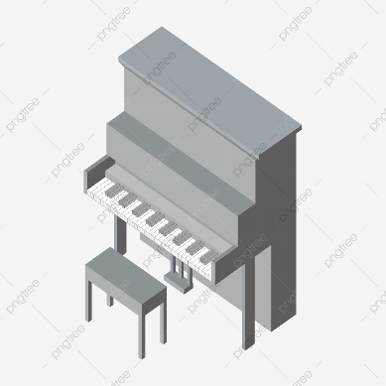
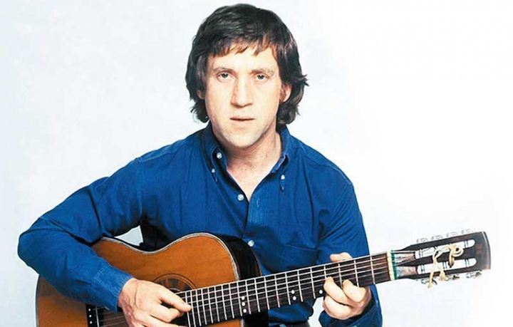
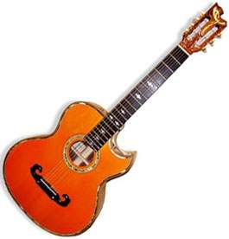
гитарист
пианист
саксафонист

Slide 16
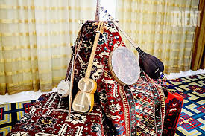
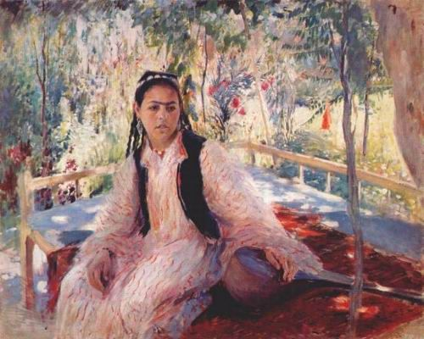
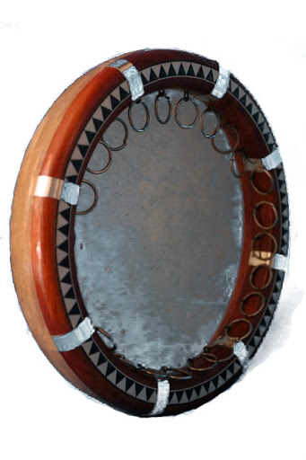
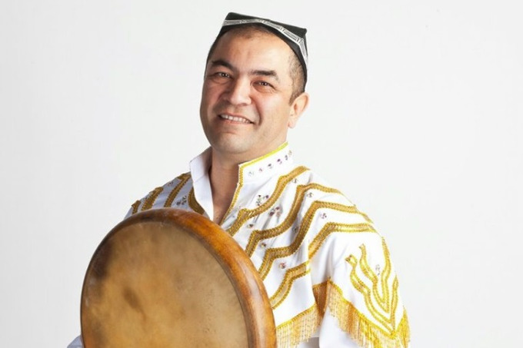

Slide 17
Упражнение 3
Прочитайте диалог. Составьте свои варианты диалогов, используя слова для справок.
- Здравствуй, Анвар! Что это у тебя в футляре?
- Даврон, это же дойра! Я занимаюсь в школе искусств. Там есть группа дойристов.
- Ты ведь раньше был футболистом! У тебя новое хобби?
- Я и сейчас играю в футбол. Но моя мама любит музыку. У неё скоро день рождения. Я хочу сделать ей сюрприз.
Слова для справок: шахматы в коробке, гитара в футляре, альбом и краски в пакете.

Slide 18
Словарная работа
школа искусств – san‘at maktabi;
хобби = увлечение;
футляр- g‘ilof;
сверстник= ровесник- tengdosh.

Slide 19
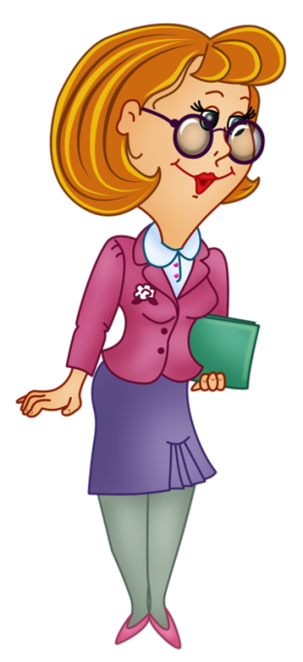
Как сказать о будущей профессии
Творит. падеж
Кем ты хочешь стать?
Я хочу быть врачом
(учителем).
Я буду медсестрой
(учительницей).

Slide 20
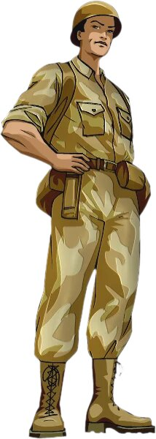
На посту он в снег и в зной, Охраняет наш покой. Человек, присяге верный, Называется...
военный
Я хочу быть военным.

Slide 21
маляр
Мастер он весьма хороший, Сделал шкаф нам для прихожей. Он не плотник, не маляр. Мебель делает...
Вот на краешке с опаской Он железо красит краской, У него в руке ведро,
Сам раскрашен он пестро.
плотник
столяр
Гвозди, топоры, пила, Стружек целая гора. Это трудится работник — Делает нам стулья...

Slide 22
На витрине все продукты: Овощи, орехи, фрукты. Помидор и огурец Предлагает...

Slide 23
Громко прозвенел звонок, В классе начался урок. Знает школьник и родитель — Проведет урок...
Учит вежливости нас, Почитает вслух рассказ. Не учитель, не писатель. Это няня,...
воспитатель
учитель

Slide 24
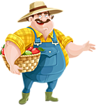
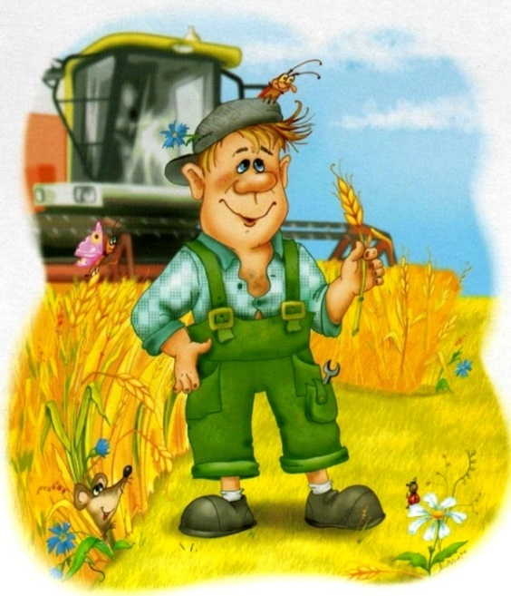
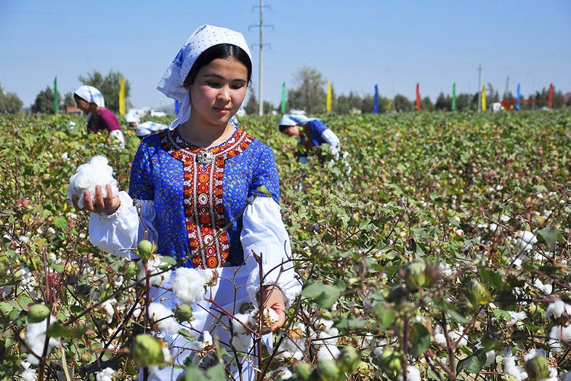
Как их называют?
Bog‘bon
g‘allakor
duradgor
quruvchi
oshpaz
paxtakor
садовник
хлебороб
плотник
строитель
повар
хлопкороб

Slide 25
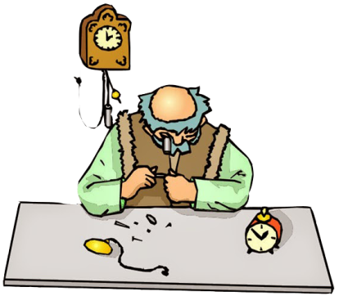
kitobxon
yozuvchi
gitarachi kutubxonachi
soatsoz
читатель
писатель
гитарист
библиотекарь
часовщик

Slide 26
Упражнение 6
В рассказе Анвара не хватает названий ребят-спортсменов. Прочитайте, вставляя подходящие существительные.
В нашей школе все любят спорт. Недавно мы провели спортивный праздник. На теннисный корт пришли опытные … из соседней школы. Они выиграли кубок. Зато в нашей футбольной команде играют самые лучшие … . Футбольный приз – наш! На площадке наш … забросил решающий мяч в корзину. После соревнований на сцене выступали чемпионы. Штангу поднимал … . Сложные упражнения с лентой выполнила наша знаменитая … .

Slide 27
Кто так говорит?
«Кому добавки?»
«Какой зуб вас беспокоит?»
«Большое спасибо за покупку»
«Вам посылка, распишитесь»
«В мою сеть попало много рыбы»
«Тема сегодняшнего урока «Полезные ископаемые»
«Присаживайтесь, как будем стричься?»

Slide 28
«Кто так говорит?»
«Кому добавки?» (повар).
«Какой зуб вас беспокоит?» (врач-стоматолог).
«Большое спасибо за покупку» (продавец).
«Вам посылка, распишитесь» (почтальон).
«В мою сеть попало много рыбы» (рыбак).
«Тема сегодняшнего урока «Полезные ископаемые» (учитель).
«Присаживайтесь, как будем стричься?» (парикмахер).

Slide 29
Назовите профессии:
Самая сладкая
Самая денежная
Самая волосатая
Самая детская
Самая смешная
Самая общительная
Самая серьезная

Slide 30
Назовите профессии:
Самая сладкая (кондитер, )
Самая денежная (банкир, боксеры, модель...)
Самая волосатая (парикмахер...)
Самая детская (воспитатель, учитель...)
Самая смешная (юморист, клоун, пародист...)
Самая общительная (журналист,)
Самая серьезная (не имеет право на ошибку) ( хирург, разведчик)

Slide 31
Сегодня на уроке мы
1. Научились правильно называть профессии мужского и женского рода.
2. Отгадывали загадки о профессиях.
3. Вместе с Анваром побывали в музыкальном кружке.
4. Выполнили упражнения.
5. Узнали новые слова.

Slide 32
Задание для самостоятельного выполнения
Упражнение 4, 6 стр. 11-12
Составьте небольшой рассказ
«Кем я стану в будущем?»

